Slide 1

Rossman Stores Sales Analysis
Manon CESAIRE, Alann CHERAL, Yanis DACI, Clément HARDY, Sajeevan PUVIKARAN

Slide 2
Contexte et Objectifs

Slide 3
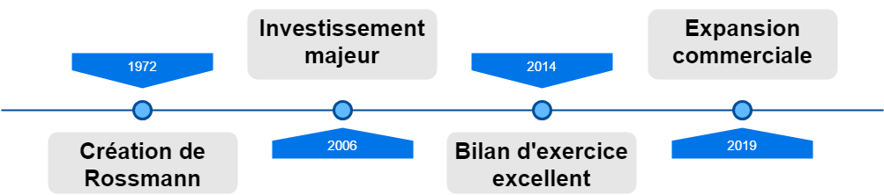
Contexte et Objectifs

Slide 4
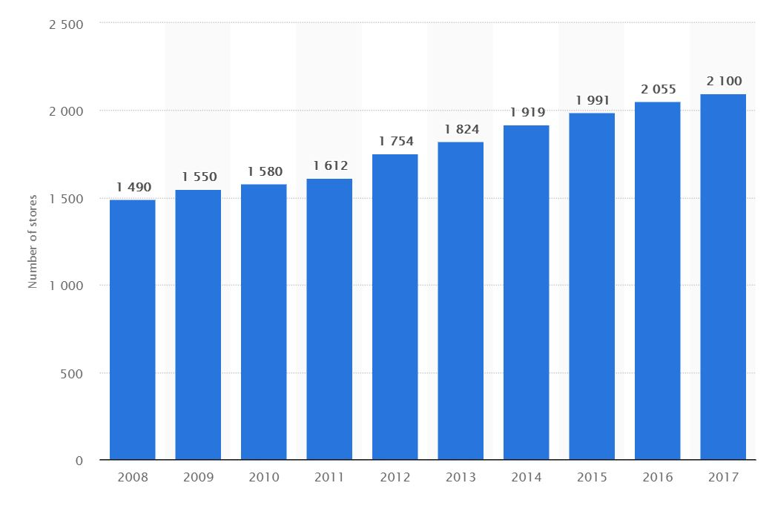
Evolution du parc commercial
Source : Statista

Slide 5
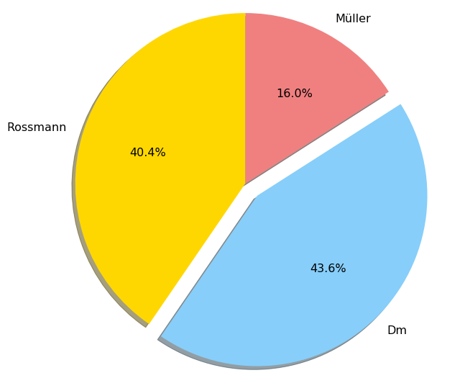
Parts de marché :
Source : Statista

Slide 6
Objectif :
Prédire le chiffre d’affaires à horizon de temps moyen

Slide 7
II. Présentation des données et insight métier

Slide 8
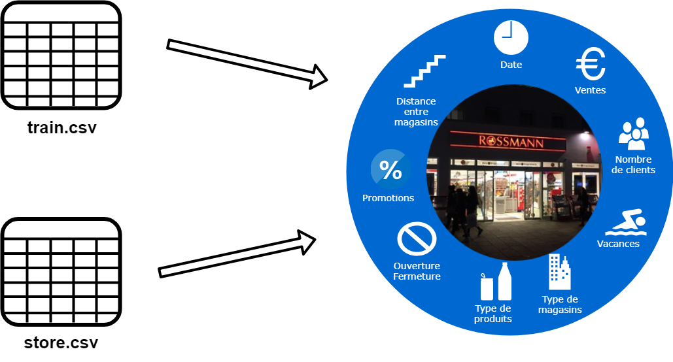
II. Présentation des données et insight métier

Slide 9
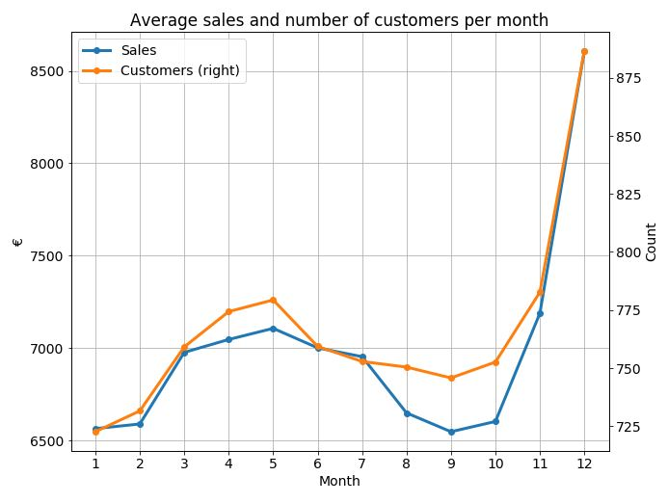
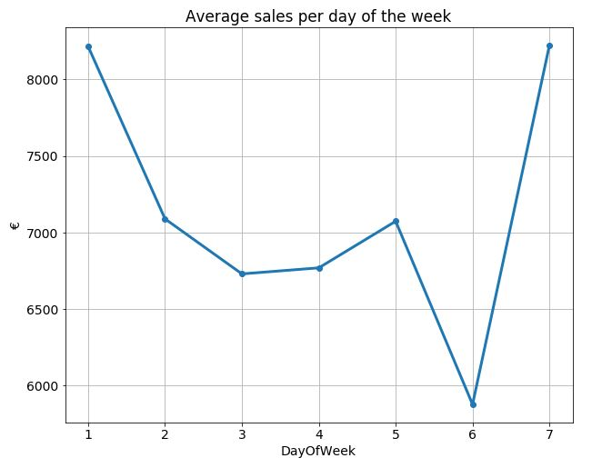
Meilleure période des ventes :

Slide 10
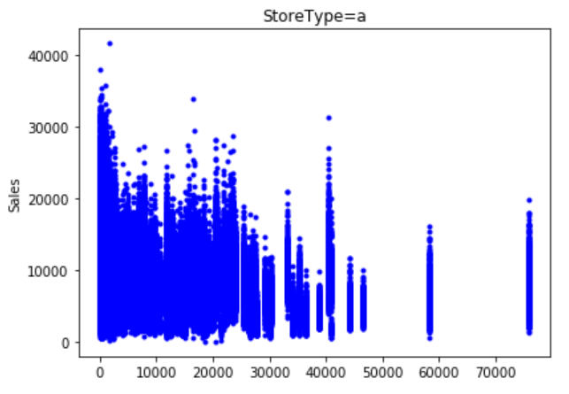
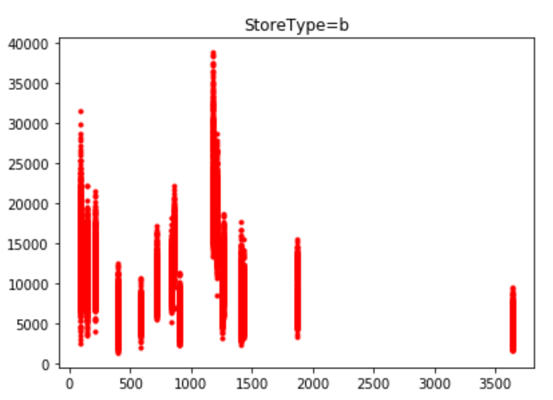
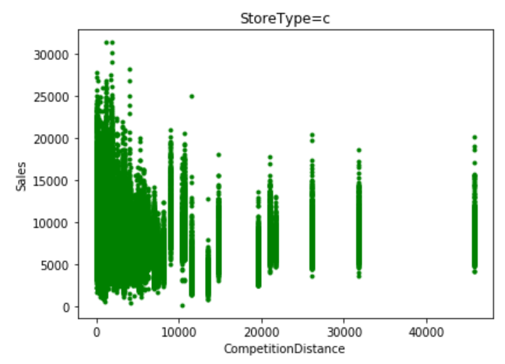
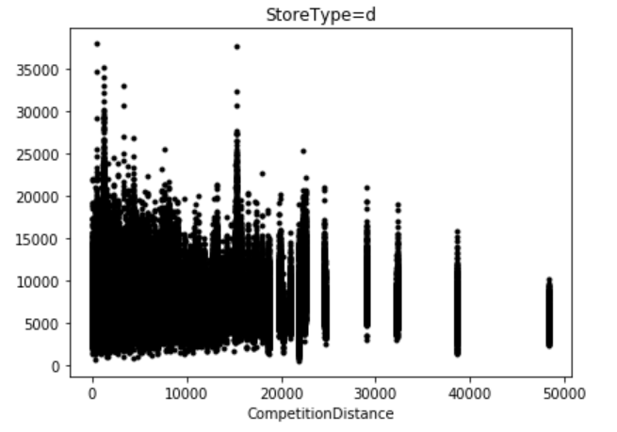
2. Impact de la Concurrence :

Slide 11
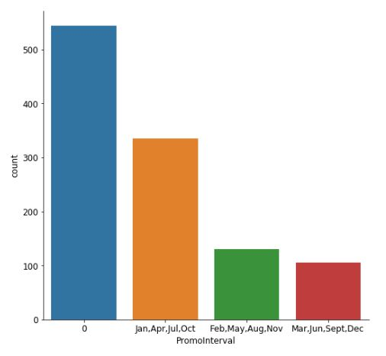
3. Cause et Effets des Promotions :

Slide 12
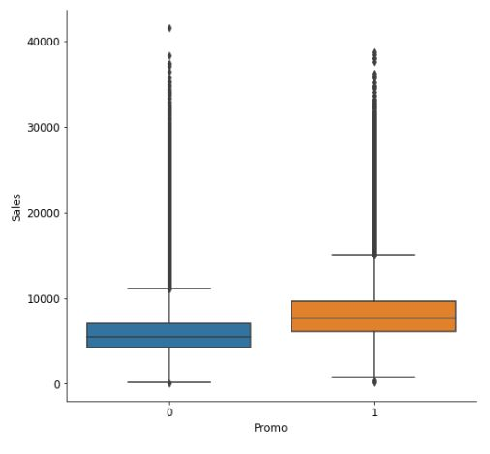
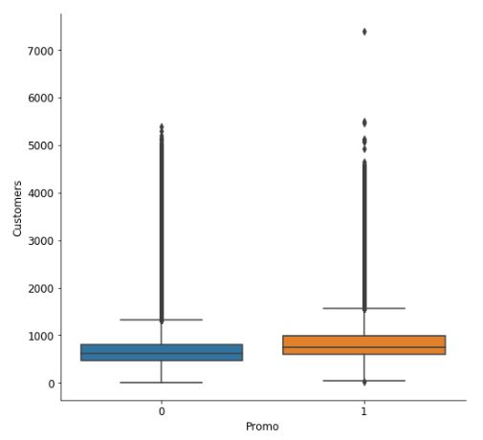
3. Cause et Effets des Promotions :

Slide 13
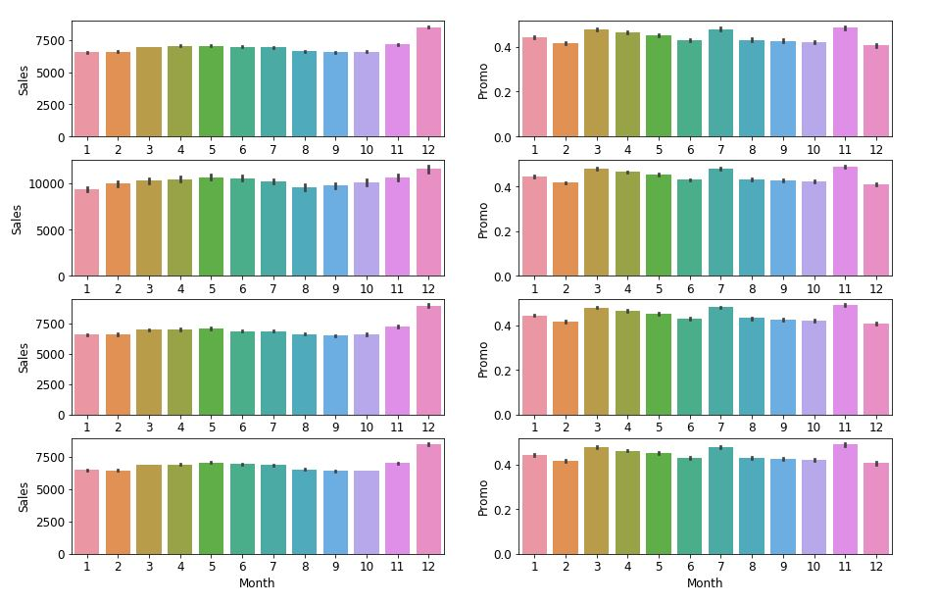
4. Chiffre d’affaire et influence entre magasins :

Slide 14
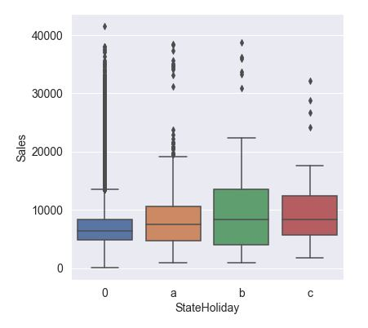
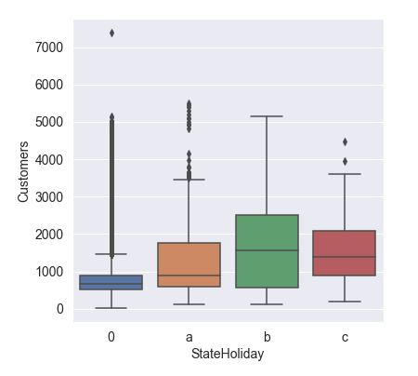
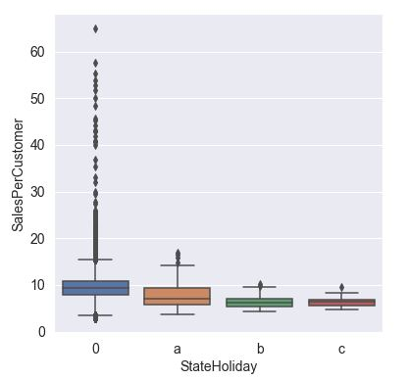
5. Impact des Jours Fériés :

Slide 15
III. Méthodologie et résultats du projet Data Science

Slide 16
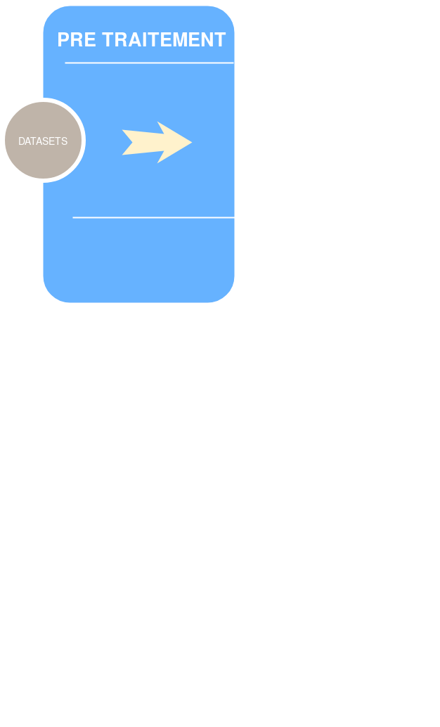
III. Méthodologie et résultats du projet Data Science
Déroulement du projet

Slide 17
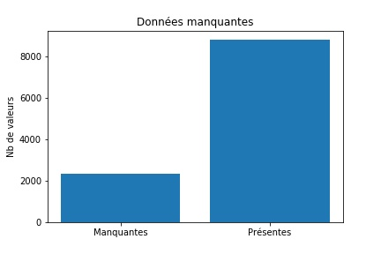

Slide 18
Promo2SinceWeek | Promo2Since Year
13 | 2010
14 | 2011
Promo2SinceWeek | Promo2Since Year
0 | 0
13 | 2010
14 | 2011
0 | 0

Slide 19
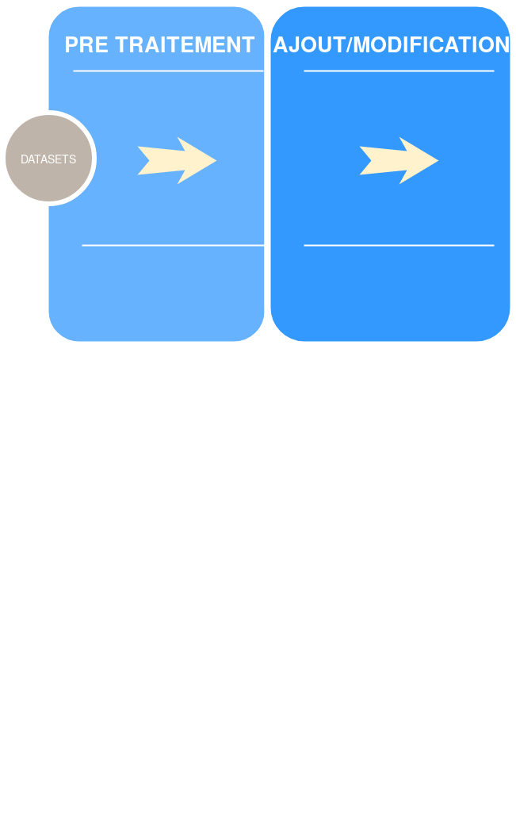
III. Méthodologie et résultats du projet Data Science
Déroulement du projet

Slide 20
Date actuelle: 11/2016
Mois Ouverture Concurrent | Année Ouverture Concurrent
9 | 2008
11 | 2007
12 | 2006
9 | 2015
Durée Concurrence (en mois)
98
108
119
14

Slide 21
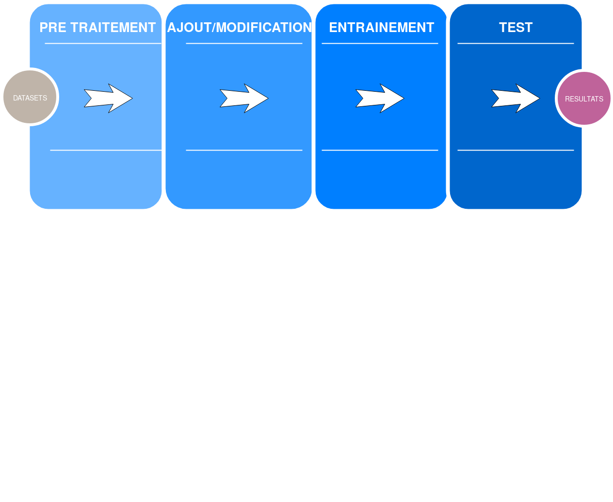
III. Méthodologie et résultats du projet Data Science
Déroulement du projet

Slide 22
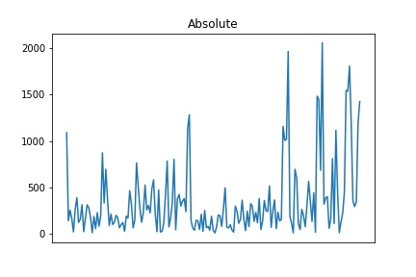
Prédictions
Deux approches :
Valeur absolue

Slide 23
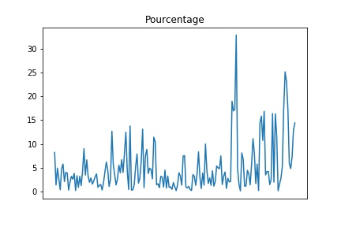
Prédictions
Deux approches :
Valeur absolue
En pourcentage

Slide 24
Résultats
Absolue | Pourcentage
1000 € | 14 - 15 %

Slide 25
IV. Recommandations

Slide 26




IV. Recommandations
Insights métiers
Réorganiser le calendrier de promotions
Déterminer les zones d’affluence
Étude de nouveaux acteurs
Impact des périodes fériées
Modèle de prédiction du chiffre d’affaire

Slide 27
V. Étapes suivantes

Slide 28
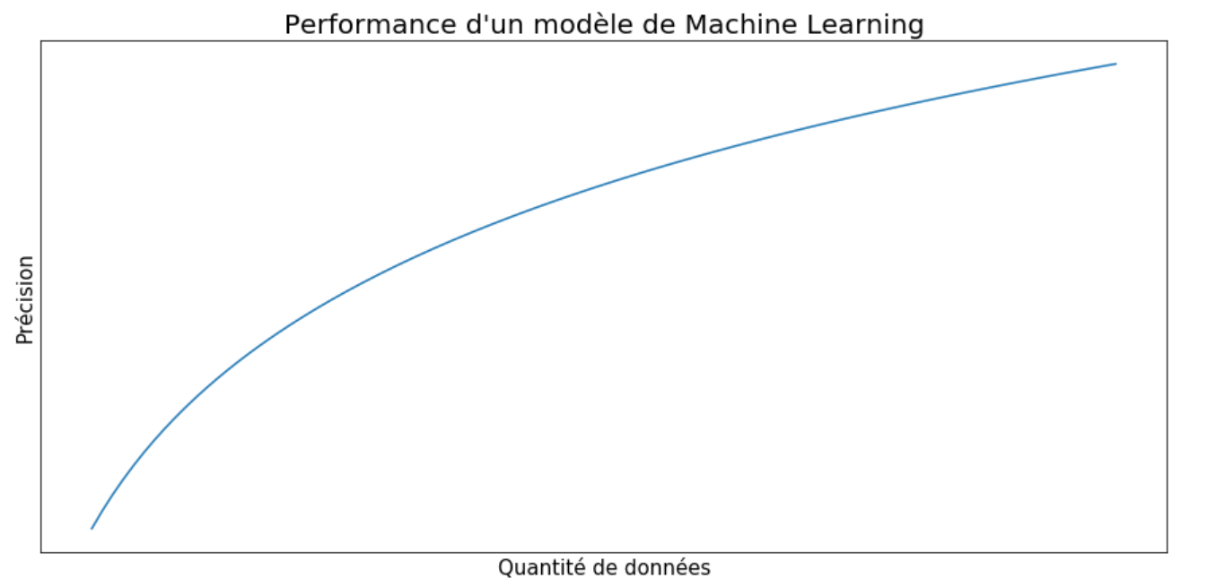
V. Étapes suivantes
Récolter davantage de données

Slide 29
V. Étapes suivantes
Récolter davantage de données
Avoir une expertise métier
Mise en oeuvre d’un Proof Of Concept (POC)
Validation du projet (Architectes et dirigeants)
Passage à l’échelle : Mise en production

Slide 30






V. Étapes suivantes
Cas d’usage - Plateforme interne de prévision du chiffre d’affaires :
Mise en place de l’environnement Big Data
Analyse des données
Machine Learning
Plateforme Web
90K€ / 4 mois
2 Développeurs
1 Data Scientist, 2 Data Engineers et 1 Data Analyst

Slide 31
VI. Conclusion

